Slide 1

BÀI TẬP LỚN MÔN LẬP TRÌNH MOBILE ĐA NỀN TẢNG
PHÁT TRIỂN ỨNG DỤNG
QUẢN LÝ CÔNG VIỆC
CÁ NHÂN
TO-DO LIST
Nguyễn Văn Trường · 10123341
Trần Bình Dương · 10123072
GVHD: ThS. Vũ Xuân Thắng
Lớp: 12523W.1
Trường Đại học Công nghệ Kỹ thuật Hưng Yên, 2026
01
Notes:
Nguồn: BC.doc, trang bìa.
Giới thiệu tên đề tài, thành viên và giảng viên hướng dẫn. Đề tài xây dựng ứng dụng quản lý công việc cá nhân, đồng thời hỗ trợ cộng tác nhóm nhỏ.

Slide 2
Lý do chọn đề tài
Thông tin rời rạc khiến việc theo dõi
nhiệm vụ và phối hợp nhóm khó hơn
Dễ bỏ sót công việc
Khó nắm tiến độ
Phân công chưa rõ
Nhiều nhiệm vụ có thời hạn
và mức ưu tiên khác nhau.
Thiếu một nơi tổng hợp
trạng thái thực hiện.
Thành viên cần biết nhiệm vụ
và trách nhiệm của mình.
Giải pháp: quản lý công việc cá nhân và nhóm trong cùng một ứng dụng mobile.
02
Notes:
Nguồn: BC.doc, mục 1.1 và Phát biểu bài toán, chương 3.
Khi nhiệm vụ được lưu rải rác trong sổ tay hoặc tệp riêng, người dùng khó theo dõi thời hạn. Trong nhóm, nhu cầu còn bao gồm xác định người phụ trách và cập nhật kết quả. Ứng dụng tập trung những thao tác này trên thiết bị di động.

Slide 3
Mục tiêu và phạm vi
Mục tiêu
Đối tượng
Tổ chức nhiệm vụ, phân công công việc
và theo dõi tiến độ trên điện thoại.
Người dùng cá nhân và các nhóm nhỏ
trong học tập, công việc.
Yêu cầu kỹ thuật
Phạm vi triển khai
Kết nối giao diện với API và dữ liệu.
Kiểm tra đầu vào và quyền thao tác.
Kiểm tra trực tiếp trên Android.
Dữ liệu nghiệp vụ cần kết nối backend.
03
Notes:
Nguồn: BC.doc, mục 1.2–1.5.
Mục tiêu là xây dựng một ứng dụng dễ sử dụng, kết nối giao diện, API và dữ liệu. Phạm vi là cá nhân và nhóm nhỏ. Android là môi trường kiểm tra trực tiếp. Khả năng đa nền tảng đến từ công nghệ React Native, không đồng nghĩa đã kiểm thử đầy đủ trên iOS.

Slide 4
Công nghệ và kiến trúc hệ thống
Ứng dụng mobile
Dịch vụ API
Dữ liệu tập trung
React Native + Expo
Giao diện và tương tác
Node.js + Express
Xác thực và xử lý nghiệp vụ
Sequelize + MySQL
Truy xuất và lưu trữ dữ liệu
JavaScript
AsyncStorage
Ngôn ngữ chính ở mobile và backend.
Lưu thông tin phiên và thiết lập cục bộ.
Mobile trao đổi dữ liệu với backend qua API theo mô hình client–server.
04
Notes:
Nguồn: BC.doc, mục 2.2, 2.3 và chương 4: Môi trường và công nghệ phát triển, Triển khai ứng dụng.
JavaScript là ngôn ngữ chính. Mobile gửi yêu cầu qua API, Express xử lý nghiệp vụ và Sequelize truy cập MySQL. AsyncStorage lưu thông tin phiên cùng một số thiết lập cục bộ. Trong phát triển, Android cần kết nối Metro. Bản phát hành đóng gói mã ứng dụng nhưng dữ liệu vẫn cần backend.

Slide 5
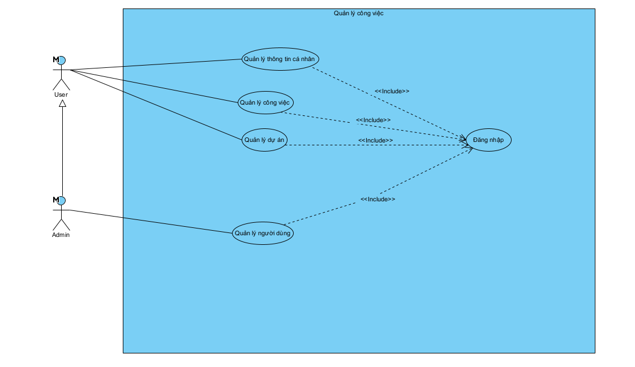
Tác nhân và nhóm chức năng
Người dùng
Tài khoản, công việc cá nhân,
nhóm và theo dõi tiến độ.
Trưởng nhóm
Quản lý thành viên và
phân công nhiệm vụ.
Quản trị viên
Quản lý tài khoản người dùng
trong khu vực quản trị.
05
Notes:
Nguồn: BC.doc, mục Đặc tả yêu cầu phần mềm, Hình 3-1 và chương 4 mục 4.2.4–4.2.6.
Use Case tổng quát có User và Admin. Trưởng nhóm là vai trò trong từng nhóm, có trách nhiệm quản lý thành viên và phân công nhiệm vụ. Chức năng quản trị tài khoản có giao diện riêng, còn phân quyền nâng cao vẫn là hướng phát triển.

Slide 6
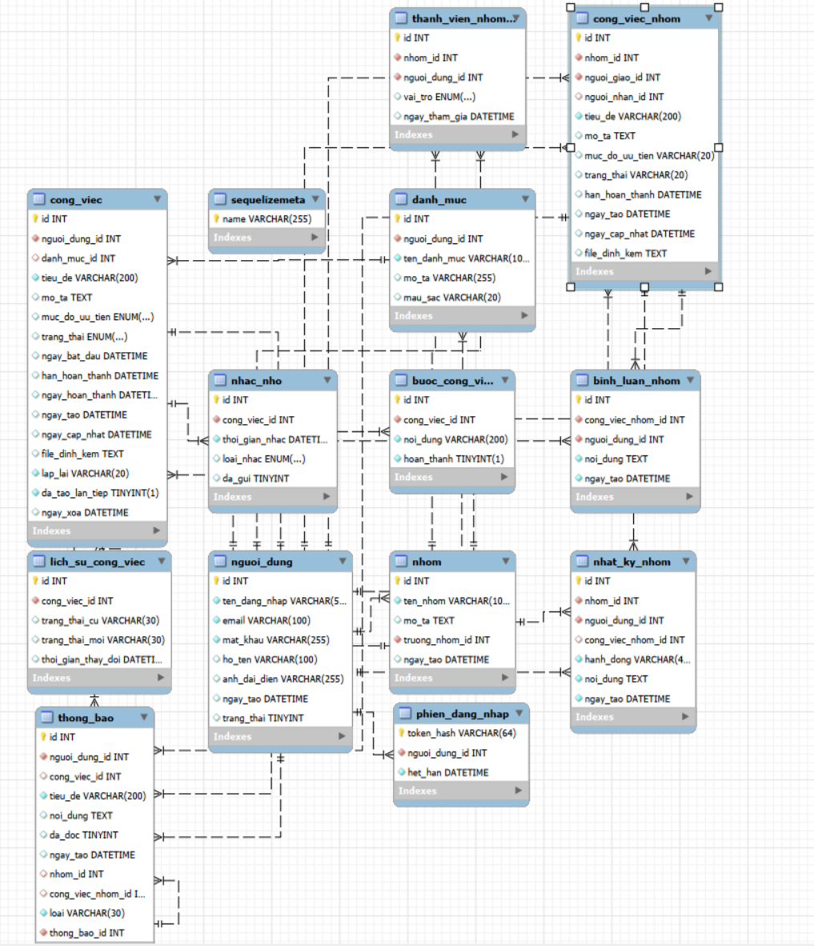
Thiết kế cơ sở dữ liệu
Nghiệp vụ cá nhân
Người dùng, danh mục và công việc
liên kết bằng khóa chính, khóa ngoại.
Nghiệp vụ nhóm
Nhóm, thành viên và công việc nhóm
thể hiện người tham gia, người phụ trách.
Tính nhất quán
Sequelize quản lý truy xuất.
Migration cập nhật cấu trúc dữ liệu.
06
Notes:
Nguồn: BC.doc, mục 3.2.3, Hình 3-7 và mục Triển khai cơ sở dữ liệu.
Mô hình liên kết tài khoản với công việc, danh mục và nhóm. Bảng thành viên xác định người tham gia và vai trò. Công việc nhóm gắn người giao và người nhận. Backend dùng Sequelize, migration cho thay đổi cấu trúc và giao dịch khi nhiều bản ghi cần nhất quán. Các bảng nhắc nhở trong thiết kế không chứng minh chức năng thông báo đã hoàn thiện.

Slide 7
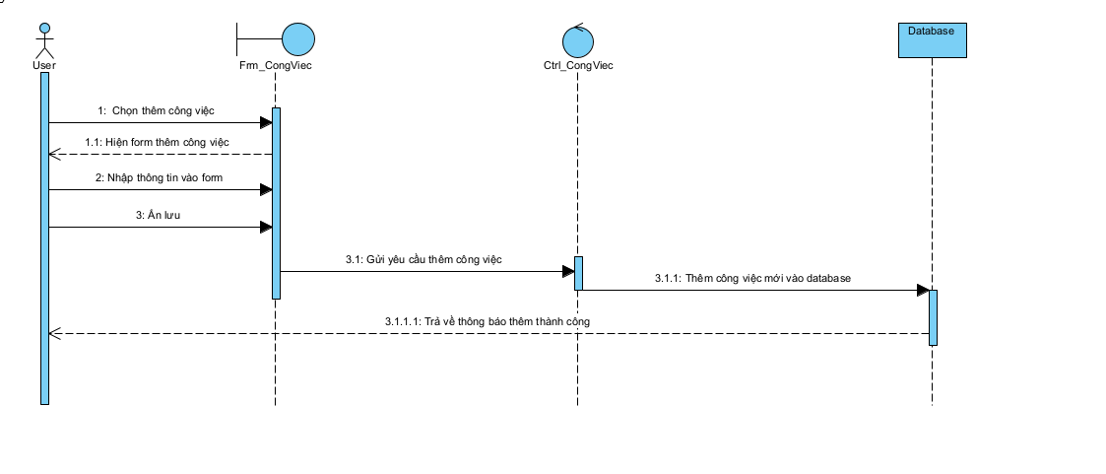
Luồng xử lý thêm công việc
Nhập thông tin
Kiểm tra và lưu dữ liệu
Phản hồi kết quả
Thiếu dữ liệu hoặc lỗi lưu trữ: hiển thị thông báo để người dùng xử lý.
07
Notes:
Nguồn: BC.doc, Bảng 3-6 và Hình 3-9.
Người dùng mở biểu mẫu, nhập tiêu đề, mô tả, thời hạn và ưu tiên. Khi lưu, hệ thống kiểm tra dữ liệu và gửi yêu cầu xử lý. Nếu dữ liệu hợp lệ, backend lưu và trả kết quả để cập nhật danh sách. Cần phản hồi rõ khi thiếu thông tin, dữ liệu sai hoặc lỗi lưu trữ.

Slide 8
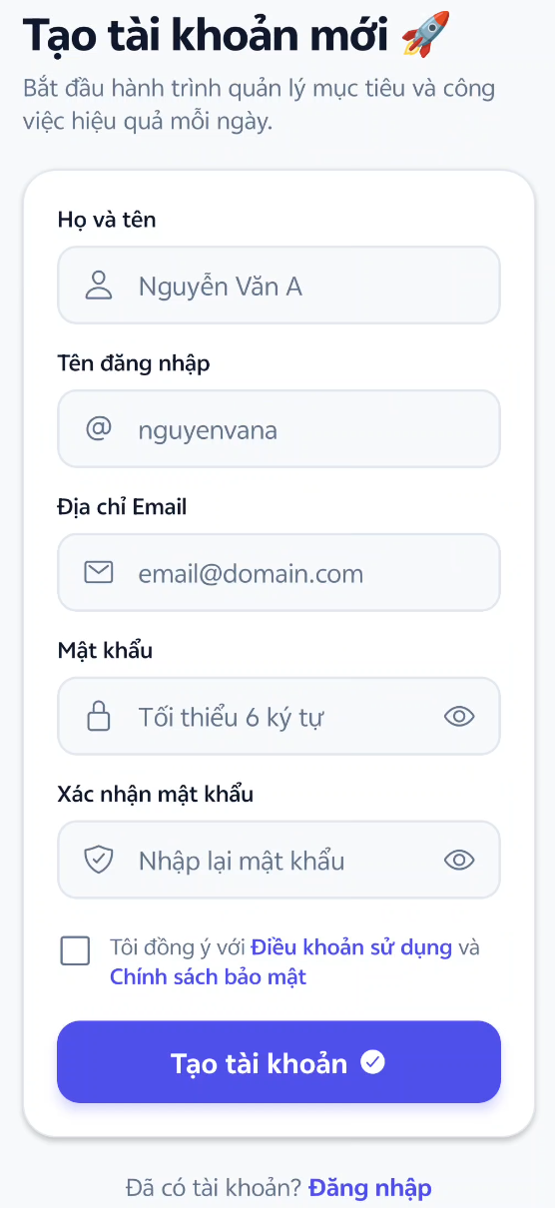
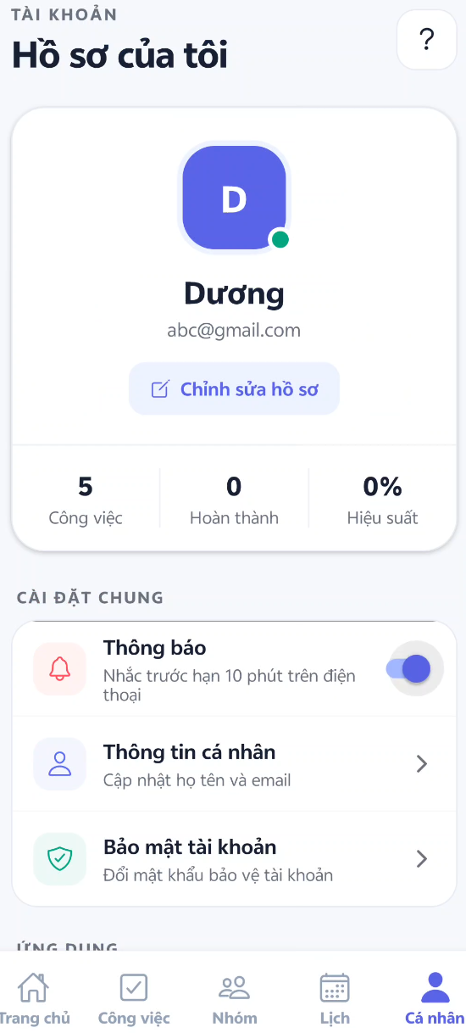
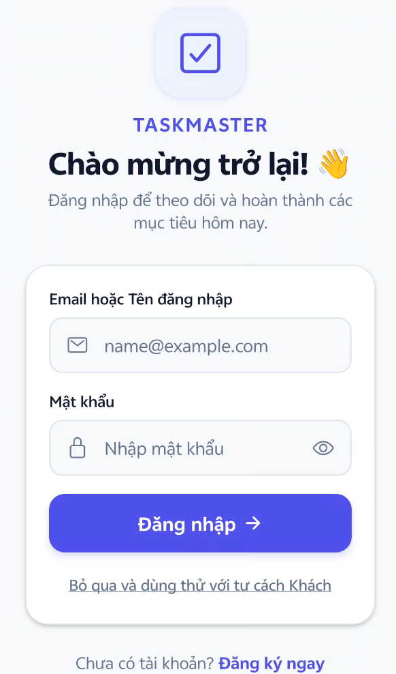
Đăng ký, đăng nhập và hồ sơ
Quản lý tài khoản
Đăng ký, đăng nhập
và thiết lập phiên làm việc.
Bảo vệ thông tin
Lưu mật khẩu dạng băm.
Kiểm tra dữ liệu tại backend.
Hồ sơ cá nhân
Cập nhật thông tin
và thay đổi mật khẩu.
Đăng nhập
Đăng ký
Hồ sơ
08
Notes:
Nguồn: BC.doc, mục 4.2.1–4.2.2, ảnh tại mục 3.3.1, 3.3.2 và 3.3.7.
Ứng dụng kiểm tra thông tin khi đăng ký, đăng nhập và thiết lập phiên làm việc. Mật khẩu lưu dưới dạng băm. Người dùng chỉnh sửa hồ sơ và đổi mật khẩu trong phạm vi tài khoản của mình. Các ảnh minh họa lần lượt là đăng nhập, đăng ký và cá nhân.

Slide 9
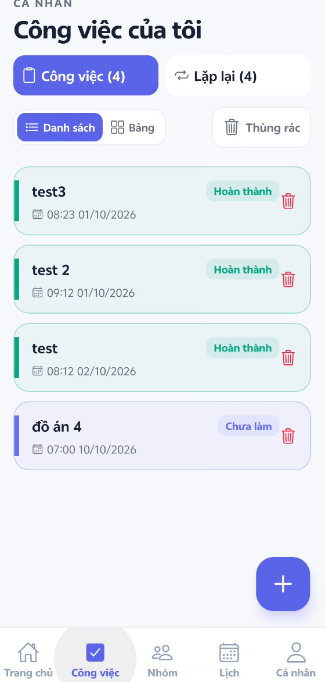
Quản lý công việc cá nhân
Tạo và tổ chức nhiệm vụ
Tiêu đề, mô tả, danh mục, thời hạn
và mức độ ưu tiên.
Cập nhật tiến độ
Chưa làm, đang làm, hoàn thành.
Theo dõi qua danh sách hoặc bảng.
Tìm kiếm và xử lý công việc
Tìm kiếm, lọc danh sách và chỉnh sửa.
Thùng rác hỗ trợ quản lý mục đã xóa.
09
Notes:
Nguồn: BC.doc, Bảng 3-5, Bảng 3-6, mục 4.2.3 và ảnh giao diện công việc tại mục 3.3.4.
Người dùng tạo, sửa, xóa công việc, gán thời hạn và mức ưu tiên. Công việc có các trạng thái chưa làm, đang làm, hoàn thành. Danh sách hoặc bảng giúp theo dõi nhiệm vụ. Báo cáo cũng mô tả thùng rác để xử lý công việc đã xóa.

Slide 10
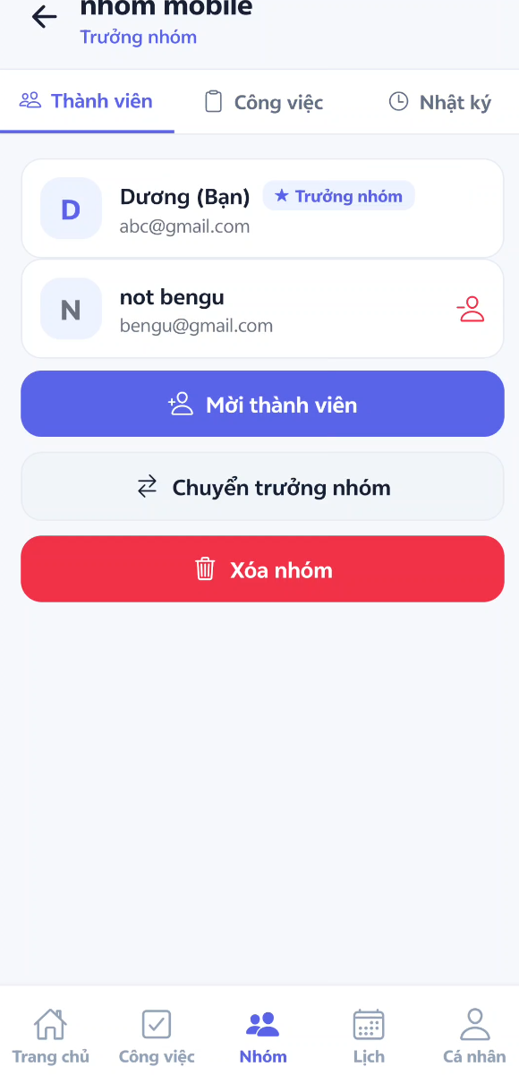
Cộng tác và phân công trong nhóm
Không gian làm việc chung
Mỗi nhóm có thông tin, thành viên
và danh sách nhiệm vụ riêng.
Trưởng nhóm phân công
Tạo nhiệm vụ, lựa chọn người nhận
và quản lý danh sách thành viên.
Quyền gắn với từng nhóm
Backend kiểm tra vai trò và thành viên
trước khi cho phép thao tác.
10
Notes:
Nguồn: BC.doc, mục 4.2.4–4.2.6 và ảnh khu vực nhóm trong mục 3.3.6.
Trong báo cáo, dự án được dùng để chỉ nhóm công việc. Người tạo nhóm giữ vai trò trưởng nhóm, quản lý thành viên và giao việc. Backend kiểm tra thành viên và vai trò trước khi cho phép thay đổi. Ảnh minh họa thể hiện trưởng nhóm, thành viên và các thao tác quản lý nhóm.

Slide 11
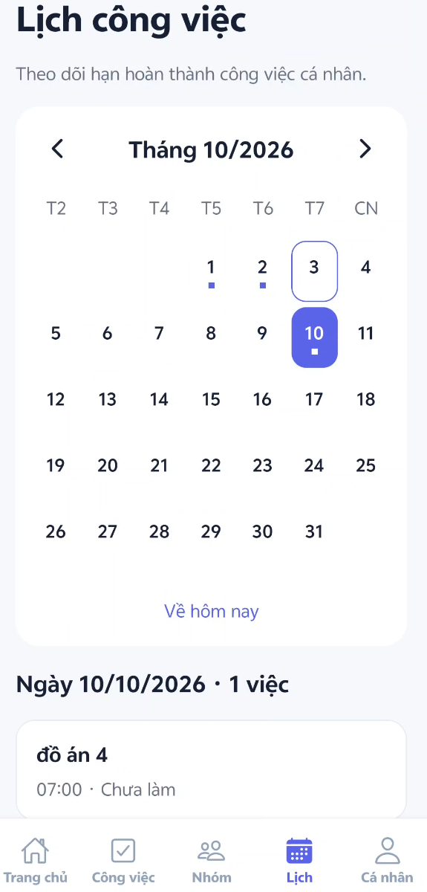
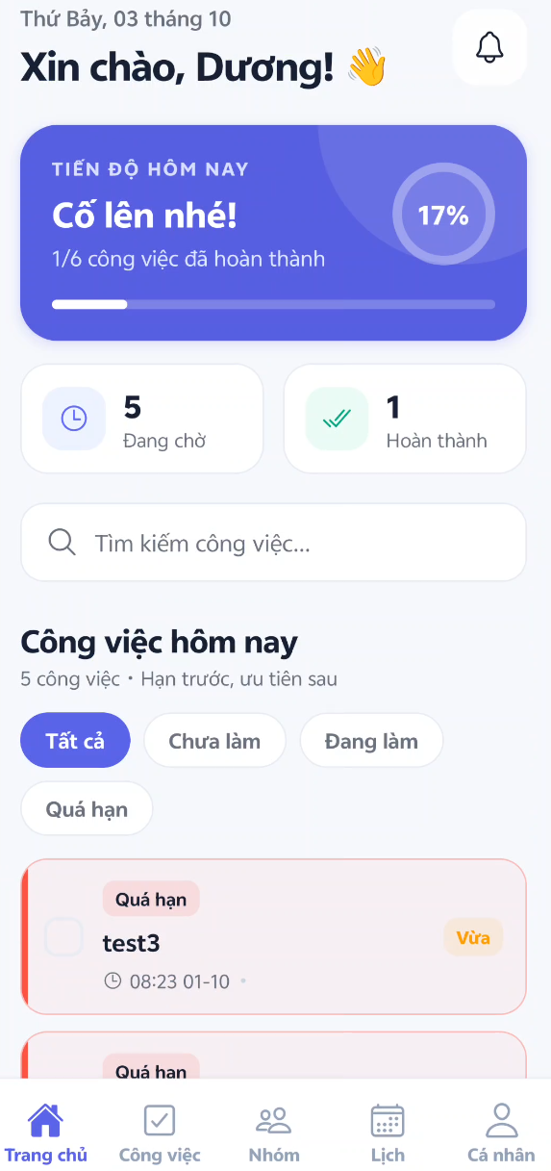
Lịch công việc và theo dõi tiến độ
Theo dõi thời hạn
Xem công việc theo ngày
trên lịch của ứng dụng.
Nắm tình hình thực hiện
Tổng hợp số lượng và trạng thái.
Tìm nhanh công việc cần xử lý.
Thống kê hiện ở mức tổng quan.
11
Notes:
Nguồn: BC.doc, mục 4.2.3, 4.2.7 và ảnh tại mục 3.3.3, 3.3.5.
Lịch cho phép xem nhiệm vụ theo ngày, còn trang chủ hiển thị tình hình công việc. Các số trong ảnh chỉ là dữ liệu giao diện minh họa, không phải kết quả đánh giá hiệu quả. Phần thống kê hiện mang tính tổng quan, chưa có báo cáo chuyên sâu.

Slide 12
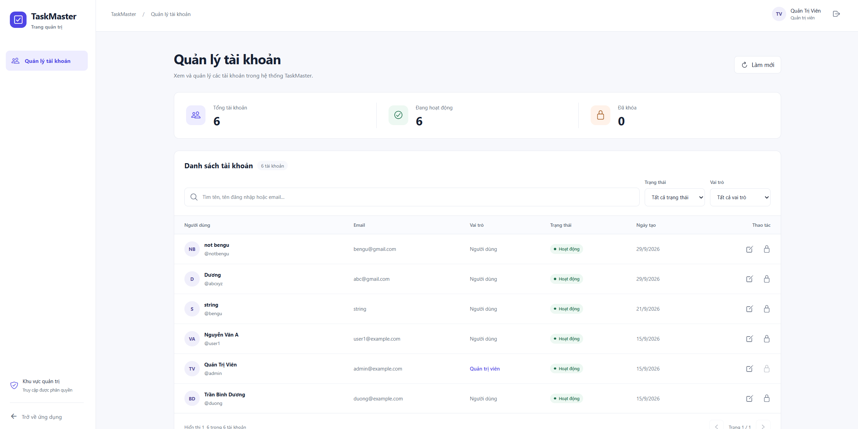
Giao diện quản trị tài khoản
Danh sách người dùng
Thêm và sửa thông tin
Xác nhận trước khi xóa
12
Notes:
Nguồn: BC.doc, Bảng 3-1, Bảng 3-2, mục 3.3.8–3.3.9 và Hình 3-22.
Use Case quản lý người dùng gồm xem danh sách, thêm, sửa và xóa tài khoản. Luồng xóa có xác nhận. Hệ thống phản hồi khi dữ liệu sai, email trùng hoặc không tìm thấy người dùng. Đây là khu vực quản trị tài khoản, chưa đồng nghĩa có phân quyền nâng cao hoàn chỉnh cho Admin, Manager và User.

Slide 13
Kiểm thử ứng dụng
Chức năng
Dữ liệu
Giao diện Android
Luồng hợp lệ, dữ liệu sai,
thiếu quyền và lỗi kết nối.
Tạo, sửa, xóa và quan hệ bảng.
Giao dịch, migration thử nghiệm.
Danh sách rỗng, nội dung dài,
đang tải và thông báo lỗi.
Kiểm tra xuyên suốt từ thao tác
trên mobile đến dữ liệu tại backend
Kết hợp kiểm thử mã nguồn với thao tác trực tiếp trên ứng dụng.
13
Notes:
Nguồn: BC.doc, mục 4.5.1–4.5.3.
Kiểm thử gồm chức năng, dữ liệu và giao diện. Với thao tác liên quan tài khoản hoặc nhóm, cần kiểm tra cả quyền truy cập. Với dữ liệu, cần xem xét tính nhất quán khi giao dịch thành công và khi có lỗi. Thao tác trực tiếp trên Android hỗ trợ phát hiện vấn đề về bố cục, nội dung dài và trạng thái tải.

Slide 14
Kết quả đạt được và hạn chế
Kết quả đạt được
Hạn chế hiện tại
Ứng dụng quản lý công việc trên Android.
Hỗ trợ nhiệm vụ cá nhân, nhóm
và theo dõi tiến độ.
Kết nối mobile, API và MySQL.
Phụ thuộc kết nối mạng.
Chưa đầy đủ offline và thời gian thực.
Chưa tích hợp thông báo nhắc việc.
Phân quyền nâng cao và UI/UX
cần tiếp tục hoàn thiện.
14
Notes:
Nguồn: BC.doc, Kết luận: Kết quả đạt được và Những hạn chế của đề tài.
Kết quả là ứng dụng Android quản lý công việc cá nhân và nhóm, kết nối backend MySQL. Hạn chế gồm phụ thuộc mạng, chưa hỗ trợ đầy đủ offline và thời gian thực, chưa tích hợp nhắc việc bằng notification, phân quyền nâng cao và trải nghiệm cần hoàn thiện.

Slide 15
Hướng phát triển
Hoàn thiện chức năng
Mở rộng phân quyền
Thông báo nhắc việc và cập nhật
dữ liệu theo thời gian thực.
Quyền chi tiết cho Admin,
Manager và User.
Cải thiện trải nghiệm
Tăng khả năng cộng tác
Tối ưu UI/UX theo Material Design,
nâng cấp thống kê và báo cáo.
Cải thiện xử lý đồng thời
và chia sẻ công việc.
CẢM ƠN THẦY CÔ ĐÃ LẮNG NGHE
15
Notes:
Nguồn: BC.doc, Kết luận: Hướng phát triển của đề tài.
Các hướng tiếp theo gồm cập nhật dữ liệu theo thời gian thực, xử lý nhiều người dùng đồng thời, tích hợp thông báo nhắc việc, phân quyền chi tiết và nâng cấp UI/UX. Có thể mở rộng thống kê, báo cáo và chia sẻ công việc. Kết thúc phần trình bày và mời giảng viên góp ý.

